Slide 1
ТЕНДЕНЦИИ В КОМПЛАЕНС
ОБРАЗОВАНИИ В ТЕКУЩИХ РЕАЛИЯХ
Учебно-методический семинар «Вопросы применения законодательства
о противодействии коррупции и основные направления профилактики коррупционных правонарушений»
Генеральная прокуратура Российской Федерации
27 ноября 2023 года
Новый Арбат, 36

Slide 2
Учебно-методический семинар «Вопросы применения законодательства
о противодействии коррупции и основные направления профилактики коррупционных правонарушений»
Генеральная прокуратура Российской Федерации
27 ноября 2023 г. Новый Арбат, 36
О СПИКЕРЕ
ГРЕКОВА ИРИНА ЮРЬЕВНА
директор института комплаенса и этики бизнеса ВШЮА НИУ ВШЭ
управляющий директор по комплаенс и этике бизнеса группы
ПАО Московская биржа
член Совета комплаенс при Росфинмониторинге, комитета по этике НФА, комитета по внутреннему контролю НАУФОР
директор по направлению комплаенс Russian Business Ethics Network
2

Slide 3






Учебно-методический семинар «Вопросы применения законодательства
о противодействии коррупции и основные направления профилактики коррупционных правонарушений»
Генеральная прокуратура Российской Федерации
27 ноября 2023 г. Новый Арбат, 36
ОБ ИНСТИТУТЕ
НАЦИОНАЛЬНЫЙ ИССЛЕДОВАТЕЛЬСКИЙ УНИВЕРСИТЕТ «ВЫСШАЯ ШКОЛА ЭКОНОМИКИ»
ПОДРАЗДЕЛЕНИЯ ДОПОЛНИТЕЛЬНОГО ОБРАЗОВАНИЯ
ВЫСШАЯ ШКОЛА ЮРИСПРУДЕНЦИИ И АДМИНИСТРИРОВАНИЯ
ИНСТИТУТ КОМПЛАЕНСА И ЭТКИ БИЗНЕСА
2020
МИССИЯ
БОЛЕЕ 500
год открытия Института комплаенса и этики бизнеса на базе ВШЮА НИУ ВШЭ
стать многопрофильным федеральным центром компетенций по вопросам комплаенса и этики бизнеса и тем самым обеспечить не только потребности бизнеса, но и способствовать развитию регуляторной инфраструктуры в России
дипломированных специалистов в области комплаенса;
более 50% получают повышение в первый год после выпуска
ПЕРВОЕ
ПРЕПОДАВАТЕЛИ
ПОДГОТОВКА
и, по сути, уникальное специализированное научно-образовательное подразделение высшего учебного заведения России, на базе которого уже на системном уровне осуществляется комплексная подготовка специалистов мирового уровня по вопросам комплаенса и этики бизнеса
– практикующие корпоративные специалисты, государственные служащие и представители науки, обладающие российским и международным опытом по комплаенсу, управлению рисками, корпоративной социальной ответственности и этике бизнеса
осуществляется с 2017 года по программам дополнительного профессионального образования
и программе высшего образования (прикладной магистратуры)
3

Slide 4







Учебно-методический семинар «Вопросы применения законодательства
о противодействии коррупции и основные направления профилактики коррупционных правонарушений»
Генеральная прокуратура Российской Федерации
27 ноября 2023 г. Новый Арбат, 36
МАГИСТЕРСКАЯ ПРОГРАММА «МЕЖДУНАРОДНЫЙ КОРПОРАТИВНЫЙ КОМПЛАЕНС И ЭТИКА БИЗНЕСА»
направление подготовки 40.04.01 Юриспруденция
2 года, очно
20 платных мест
поступление
– конкурсный отбор (портфолио)
диплом о высшем образовании
с присвоением квалификации магистра
ГОТОВИМ
специалистов международного уровня в области комплаенс
и этики бизнеса
УЧИМ
определять и выявлять риски санкций
и (или) иных мер негативного воздействия со стороны надзорных органов для компаний
проводить комплаенс-исследования
находить правовые средства минимизации рисков для компаний
разрабатывать локальные нормативные акты в сфере корпоративного комплаенс контроля и т.д.
ВЫПУСКНИКИ
работают в комплаенс-службах крупнейших российских и зарубежных организаций, что сейчас особенно востребовано, так как в регулирование были добавлены дополнительные требования по организации внутреннего контроля организаций, в российских и международных юридических и консалтинговых компаниях
4

Slide 5
Учебно-методический семинар «Вопросы применения законодательства
о противодействии коррупции и основные направления профилактики коррупционных правонарушений»
Генеральная прокуратура Российской Федерации
27 ноября 2023 г. Новый Арбат, 36
ПРАКТИКИ И ПРОЧЕЕ
МАГИСТЕРСКАЯ ПРОГРАММА «МЕЖДУНАРОДНЫЙ КОРПОРАТИВНЫЙ КОМПЛАЕНС И ЭТИКА БИЗНЕСА»
Антикоррупционная программа организации (практика)
ОБЯЗАТЕЛЬНЫЕ ДИСЦИПЛИНЫ
ДИСЦИПЛИНЫ ПО ВЫБОРУ
Создание комплаенс-службы организации
Разработка Кодекса деловой этики компании
Корпоративное управление и право
Международные стандарты корпоративного комплаенса
Внутренние корпоративные расследования: организационно-правовые механизмы
курсовая работа
Антимонопольный комплаенс
Комплаенс в финансово-кредитных организациях
Методология комплаенс-исследований
в сравнительном праве
научно-исследовательская практика
Налоговый комплаенс
Санкционный комплаенс
Правовое регулирование
внутреннего контроля,
комплаенса и аудита
Современные проблемы международно-правового регулирования комплаенса
учебная практика
Комплаенс в кадровой сфере и регулировании трудовых отношений
дисциплины из
общеуниверситетского пула
Этика бизнеса: проблемы теории
Противодействие
недобросовестным практикам
Управление конфликтами
и разрешение юридических споров
семинар наставника «Комплаенс система современной организации»
Производственный комплаенс и организация закупочной деятельности
подготовка выпускной квалификационной работы
Правовая и информационная защита конфиденциальной информации
защита выпускной квалификационной
работы
5

Slide 6
Учебно-методический семинар «Вопросы применения законодательства
о противодействии коррупции и основные направления профилактики коррупционных правонарушений»
Генеральная прокуратура Российской Федерации
27 ноября 2023 г. Новый Арбат, 36
ДОПОЛНИТЕЛЬНОЕ ПРОФЕССИОНАЛЬНОЕ ОБРАЗОВАНИЕ
Программа | Тип | Кол-во часов* | Продолжительность обучения | Документ
«Руководитель службы комплаенс: операционный уровень» | профессиональная переподготовка | 306/136 | 4 месяца, 2 раза в неделю (34 занятия) | диплом
«Комплаенс-директор: стратегическое управление рисками (Сhief compliance officer)» |  | 680/100/ 100 | 9 месяцев
«Комплаенс в области персональных данных» | повышение квалификации | 136/-/60 | 2 месяца, 2 раза в неделю (15 занятий) | удостоверение
«Санкционный комплаенс» |  | 136/-/44 136/-/44 | 6 недель, 2 раза в неделю (11 занятий)
«Управление корпоративной антикоррупционной комплаенс программой»
«Антимонопольный комплаенс»
«Управление этикой в компании» |  | 136/-/48 | 1,5 месяца, 2 раза в неделю (12 занятий)
«Специалист по финансовому мониторингу» |  | 136/-/86 | 11 недель
«Специалист по юридическому сопровождению сделок на рынке цифровых прав и цифровых валют» |  | 136/-/72 | 8 недель
* всего / аудиторных / контактных online
6

Slide 7
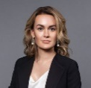
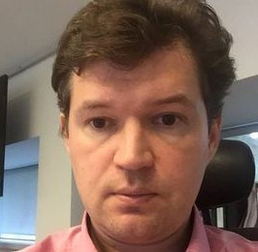
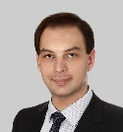
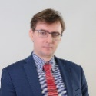
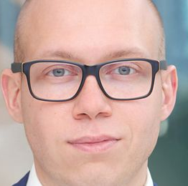
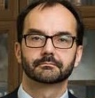
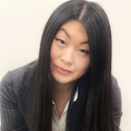

Учебно-методический семинар «Вопросы применения законодательства
о противодействии коррупции и основные направления профилактики коррупционных правонарушений»
Генеральная прокуратура Российской Федерации
27 ноября 2023 г. Новый Арбат, 36
РУКОВОДИТЕЛИ УЧЕБНЫХ ПРОГРАММ
Грекова Ирина Юрьевна
директор Института комплаенса и этики бизнеса ВШЮА НИУ ВШЭ, управляющий директор по комплаенсу и этике бизнеса ПАО «Московская биржа»
Хейло Дмитрий Леонидович
к.ю.н., управляющий директор Управления комплаенс
ПАО «Сбербанк»
Румянцев Станислав Андреевич
к.ю.н., старший юрист юридического отдела юридической фирмы «Городисский и Партнеры»
Тимофеев Иван Николаевич
к.полит.н., генеральный директор РСМД, доцент кафедры политической теории МГИМО
Бутенко Роман Николаевич
к.ю.н., cоветник Melling, Voitishkin & Partners, адвокат
Сторчевой Максим Анатольевич
к.э.н., доцент Департамента менеджмента, научный сотрудник Международной лаборатории экономики нематериальных активов НИУ ВШЭ (СПБ)
Пак Лариса Владимировна
главный эксперт Института комплаенса
и этики бизнеса ВШЮА НИУ ВШЭ, руководитель Службы общего комплаенс
и правовой поддержки
АО «Мидзухо Банк»
Понаморенко Владислав Евгеньевич
д.ю.н., доцент, профессор
Высшей школы юриспруденции
и администрирования НИУ ВШЭ
7

Slide 8





Учебно-методический семинар «Вопросы применения законодательства
о противодействии коррупции и основные направления профилактики коррупционных правонарушений»
Генеральная прокуратура Российской Федерации
27 ноября 2023 г. Новый Арбат, 36
«УПРАВЛЕНИЕ КОРПОРАТИВНОЙ АНТИКОРРУПЦИОННОЙ КОМПЛАЕНС-ПРОГРАММОЙ»
системные знания и практические навыки противодействия коррупции в корпоративной среде:
наиболее распространенные зоны риска;
лучшие российские и международные практики снижения таких рисков;
механизм организаций и совершенствования комплаенс-системы в сфере противодействия коррупции;
правила проведения внутренних корпоративных расследований
дистанционный формат (онлайн)
формируемые компетенции
выявление зон риска совершения коррупционных правонарушений
в организациях
выявление коррупционных правонарушений в организациях
выстраивание эффективных систем комплаенс-контроля
проведение внутренних расследований
136 часов, 6 недель, 2 раза в неделю по вечерам, 11 занятий
удостоверение о повышении квалификации
менеджериальный подход, сочетающий в себе юридические, финансовые и психологические аспекты борьбы с коррупцией
инсайты от преподавателей – известных специалистов с многолетним опытом успешной работы
8

Slide 9

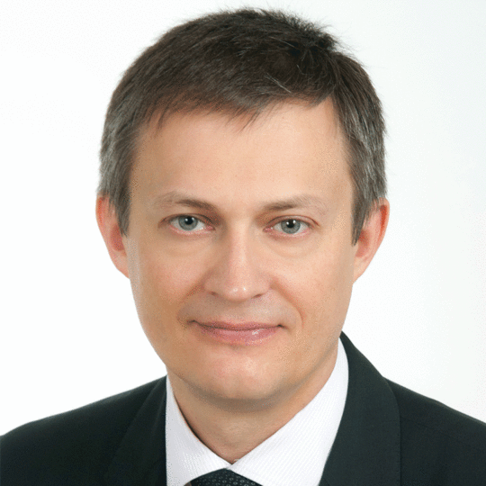
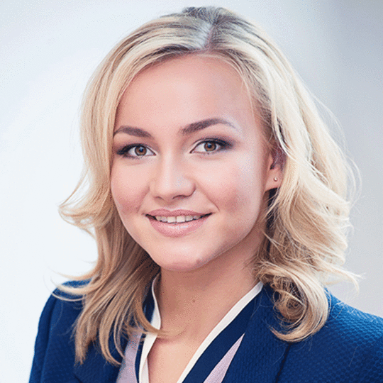

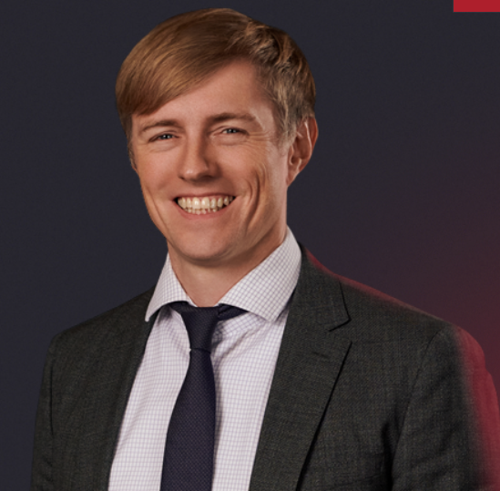
Учебно-методический семинар «Вопросы применения законодательства
о противодействии коррупции и основные направления профилактики коррупционных правонарушений»
Генеральная прокуратура Российской Федерации
27 ноября 2023 г. Новый Арбат, 36
«УПРАВЛЕНИЕ КОРПОРАТИВНОЙ АНТИКОРРУПЦИОННОЙ КОМПЛАЕНС-ПРОГРАММОЙ»
ПРЕПОДАВАТЕЛИ
Бутенко Роман Николаевич
к.ю.н., советник Melling, Voitishkin & Partners, адвокат
Бекещенко Эдуард Анатольевич
партнер юридической фирмы Art de Lex
Питиримова Елена Владимировна
старший юрист Melling, Voitishkin & Partners
Грекова Ирина Юрьевна
директор Института комплаенса и этики бизнеса ВШЮА НИУ ВШЭ, управляющий директор по комплаенсу и этике бизнеса ПАО «Московская биржа»
Мжаванадзе Георгий Тенгизович
старший юрист Melling, Voitishkin & Partners
Ткаченко Олег Александрович
советник Melling, Voitishkin & Partners
9

Slide 10
«УПРАВЛЕНИЕ КОРПОРАТИВНОЙ АНТИКОРРУПЦИОННОЙ КОМПЛАЕНС-ПРОГРАММОЙ»
CТРУКТУРА-ПЛАН КУРСА
Ауд. часы | Тема занятия |  | Ауд. часы | Тема занятия
4 | Государственная политика в области противодействия коррупции |  | 4 | Административная ответственность юридических лиц
4 | Развитие международного (наднационального) регулирования противодействия коррупции |  | 4 | Виды ответственности физических лиц
4 | Законодательство зарубежных стран о противодействии коррупции за рубежом |  | 4 | Ограничения и запреты в сфере публичного управления
4 | Нормативно-правовое регулирование противодействия коррупции в Российской Федерации |  | 4 | Разработка локальных нормативных актов в сфере противодействия коррупции. Проведение оценки антикоррупционных рисков в организации
4 | Виды ответственности в системе государственной и муниципальной службы |  | 4 | Проведение внутренних расследований в организации
 |  |  | 4 | Итоговая аттестация
10

Slide 11
УРОКИ ПРОВЕДЕННЫХ ЗАНЯТИЙ
Понимание важности построения системы мер предупреждения коррупции в организации, нацеленность на совершенствование данных систем
Готовность использовать методические рекомендации по противодействию коррупции, разработанные российскими государственными органами
Устойчивый высокий интерес к российской практике правоприменения по коррупционным составам (КоАП РФ, УК РФ)
Отсутствие доступной публичной информации по правоприменительной практике часто упоминается в качестве главного вызова для построения внутри организации эффективной системы мер по предупреждению коррупции:
реестр лиц, привлеченных по ст. 19.28 КоАП РФ
сведения об освобождении организаций от ответственности, формирование единообразных подходов к данному вопросу
запрос на разъяснения со стороны органов прокуратуры о роли мер по предупреждению коррупции для освобождения от ответственности
10

Slide 12






при поддержке
Ежегодная конференция «Комплаенс в эпоху технологий: искусство находить равновесие»
Ежегодная премия
«Комплаенс»

Slide 13
Учебно-методический семинар «Вопросы применения законодательства
о противодействии коррупции и основные направления профилактики коррупционных правонарушений»
Генеральная прокуратура Российской Федерации
27 ноября 2023 г. Новый Арбат, 36
КОНТАКТЫ
ГРЕКОВА ИРИНА ЮРЬЕВНА
директор Института комплаенса и этики бизнеса ВШЮА НИУ ВШЭ, управляющий директор по комплаенсу и этике бизнеса ПАО «Московская биржа»
+7 (495) 772-95-90 (доб. 156-37)
igrekova@hse.ru
СПАСИБО ЗА ВНИМАНИЕ!
БУТЕНКО РОМАН НИКОЛАЕВИЧ
к.ю.н., советник Melling, Voitishkin & Partners, адвокат
БЕКЕЩЕНКО ЭДУАРД АНАТОЛЬЕВИЧ
партнер юридической фирмы Art de Lex
13

